Slide 1
PROBTF-DEMO • TECHNICAL OVERVIEW
確率的 AprilTag Detector
合成画像から mixture ProbTF edge まで
レンダリング / 幾何推定 / 局所 Hessian / ROS
pyrender • OpenCV IPPE • native ProbTF v2
p(T_C_M)
2026-07-22
ProbTF-demo

Slide 2
GOAL & PHASES
目的：曖昧さを edge distribution として公開
既知の transform から観測を作り、detector が復元する分布を閉ループで検証
1
Renderer
2
Detector
3
Validation
4
Documentation
RGB / depth / instance
完全な幾何 ground truth
ordered corner / IPPE
局所 posterior mixture
scenario 別 benchmark
再現性と失敗境界
数式・API・実測値を
再生成可能な deck へ
→
→
→
IMPLEMENTED
IMPLEMENTED
IMPLEMENTED
IMPLEMENTED
設計上の境界
✓ 粒子表現を使わない
✓ 二解を最良一解へ潰さない
✓ ground truth は画像から逆算しない
画像処理・PnP・分布構成は detector
ProbTF core は公開分布の保持・合成・照会
ProbTF-demo | AprilTag implementation overview
02

Slide 3
ARCHITECTURE
観測生成と ground truth を別経路にする
wire boundary は画像・metadata・ProbTF v2 message
Scene sampler
pyrender
Corner detector
Pose mixture
ProbTF
T_W_C / T_W_M
seed / scenario
→
synthetic RGB
depth / instance
→
ID + ordered y∈R⁸
Σ_img
→
IPPE → refine →
(w,A,m,S,C)
→
/probtf
edge
→
解析 ground truth
責務分離
cv2.projectPoints(T_C_M)
rendered pixel を逆算しない
ProbTF core は image / corner / PnP / Hessian を参照しない
公開された full mixture law だけを graph kernel として扱う
ProbTF-demo | AprilTag implementation overview
03

Slide 4
COORDINATES
座標規約：T_A_B は B → A を写す
OpenCV optical と OpenGL camera の符号反転を一関数へ隔離
保存する3変換
camera convention
T_W_C T_W_M
T_C_M = inv(T_W_C) · T_W_M
OpenCV / ROS optical
x 右 / y 下 / z 前方
pyrender / OpenGL
x 右 / y 上 / z 後方
z_C = R(Q) z_M + X
edge direction: camera ← marker
F = diag(1, −1, −1, 1)
T_W_GL = T_W_C · F
W : world
C : OpenCV / ROS optical camera
Mᵢ : tag i（原点は中心、単位 m）
coordinates.py の1箇所だけ
非ゼロ xyz + roll / pitch / yaw で unit test
ProbTF-demo | AprilTag implementation overview
04

Slide 5
CORNER CONTRACT
corner 順は API の一部として固定
detector・renderer・IPPE の correspondence を専用 adapter で一致させる
tag frame（y は画像上）
OpenCV contract
ArucoDetector
ID の面内回転を復号して TL → TR → BR → BL
p₁ TL
(−L/2,+L/2)
p₂ TR
(+L/2,+L/2)
→
AprilTag
solvePnPGeneric(..., SOLVEPNP_IPPE_SQUARE)
上記 object points を厳密な順で渡す
1 → 2 → 3 → 4
参照文書の例示順をそのまま IPPE に渡さない
上下反転・transpose は正面タグだけでは隠れる
p₄ BL
(−L/2,−L/2)
p₃ BR
(+L/2,−L/2)
rendered corner ↔ projectPoints : max ≤ 2 px
ProbTF-demo | AprilTag implementation overview
05

Slide 6
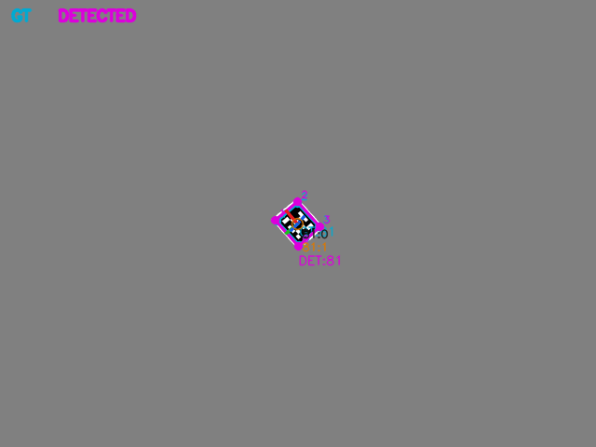
PHASE 1 | RENDERER
可視性を保証してから world pose へ変換
美観よりも geometry・determinism・failure scenario を優先
render path
scene sampler
• IntrinsicsCamera(K)
• AprilTag + white margin
• coded square = 0.12 m
• one-sided textured quad
• ambient only / shadow off
• EGL / OSMesa lazy import
• RGB + metric depth + instance
frontal
0–10°
moderate
10–45°
oblique
45–70°
small
24–60 px
occluded
partial
multi_tag
3–5 IDs
z → pixel center → K⁻¹ backproject → pose → reject
seed → byte-identical
moderate fixture | GT / detected / mode axes
camera sequence: world tags は固定 / T_W_C だけを滑らかに更新 / 全 frame に完全 annotation
ProbTF-demo | AprilTag implementation overview
06

Slide 7
DATASET CONTRACT
RGB だけでなく、復元不能な真値を直接保存
frame directory が Phase 1 → Phase 3 の明示的 wire boundary
frames/000000/
metadata.json
8 degradation toggles
├─ rgb.png
├─ depth.npy # float32 [m]
├─ instance_id.png # uint16
└─ metadata.json
camera
K / distortion / T_W_C
tag[i]
family / id / size_m
T_W_M / T_C_M
ordered corners / depth
front-facing / visibility / size
Gaussian noise
defocus blur
motion blur
brightness / contrast
radial distortion
partial occlusion
background clutter
rolling shutter
seed 固定で全 file を再生成
各因子を単独 ON / clean へ復帰可能
ground truth policy
radial distortion は camera model と corner に反映
rolling shutter は単一 global pose を持たない image-space effect と明記
corners_px = projectPoints(T_C_M, K, D)
rendered RGB の edge を逆算しない
ProbTF-demo | AprilTag implementation overview
07

Slide 8
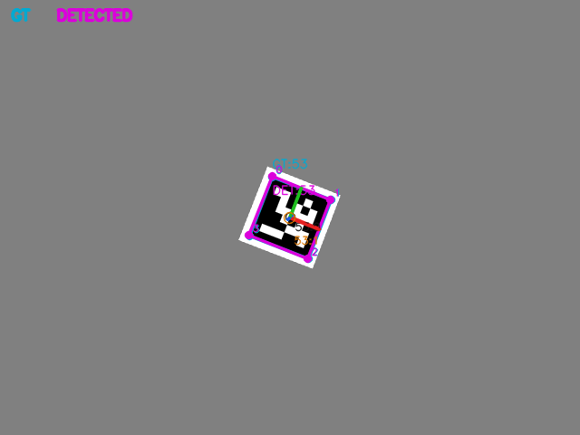
PHASE 2 | PLANAR PNP
IPPE の二解を離散 hypothesis として保持
reprojection error 最小の一解へ collapse させない
ordered corners
K / D / L
→
IPPE_SQUARE
seed 0 / seed 1
→
branch-local
Mahalanobis refine
solvePnPGeneric(..., SOLVEPNP_IPPE_SQUARE)
seed branch 0
seed branch 1
cheirality → line search
Voronoi guard → local Hessian
cheirality → line search
seed fallback → local Hessian
frontal: planar ambiguity が重要になる条件
candidate provenance を保持
candidate provenance を保持
K は通常2だが固定しない / duplicate・non-SPD・負 depth は明示 reject
ProbTF-demo | AprilTag implementation overview
08

Slide 9
IMAGE LIKELIHOOD
8×8 covariance を mode・coupling・weight まで伝播
最小実装は σpix² I₈、interface は full covariance を保持
observation model
right perturbation
y = (y₁,…,y₄) ∈ R⁸
Σ_img = σpix² I₈
σpix = 0.5 px
hⱼ(x,q) = π(x + R(q)pⱼ)
r(x,q) = h(x,q) − y
R(u) = Rℓ exp([u]×)
x = mℓ + δx
rotation update: R ← R · exp([δu]×)
refinement policy
Φ(x,q) = ½ rᵀΣ_img⁻¹r
+ ½V⁻¹ ||x−m₀||²
V = 10⁶ m²（proper broad prior）
pinhole / D=0
analytic right-chart Jacobian
distortion ≠ 0
central finite difference
both branches
same Φ + line search + guard
invalid local law
reject with diagnostics
ProbTF-demo | AprilTag implementation overview
09

Slide 10
LOCAL HESSIAN
pixel uncertainty を 6-DoF joint precision へ
right perturbationの符号と block ordering [δx; u] を固定
image Jacobian
Gauss–Newton precision
J_x,j = J_π,j
J_u,j = −J_π,j Rℓ [pⱼ]×
J = [ J_x J_u ] ∈ R⁸ˣ⁶
Hℓ = Jᵀ Σ_img⁻¹ J + H_prior
┌ H_xx H_xu ┐
Hℓ = │ │
└ H_ux H_uu ┘
3×3 3×3
Σ_img = LLᵀ
r_w=L⁻¹r, J_w=L⁻¹J
whitening → correlation / anisotropy を
全 block に反映
symmetrize
Cholesky / solve
H_xx または Schur precision が非 SPD → publish しない
ProbTF-demo | AprilTag implementation overview
10

Slide 11
HESSIAN → DISTRIBUTION
S・B・Λ・C は同じ局所 posterior の分解
translation–rotation coupling を捨てずに ProbTF の公開表現へ
Sℓ = H_xx⁻¹
姿勢 u を固定した後の conditional residual covariance
local u → public vec(R) coupling
D_rot = [ vec(R[e₁]×)
vec(R[e₂]×)
vec(R[e₃]×) ]
D_rotᵀD_rot = 2I
Bℓ = −H_xx⁻¹ H_xu
回転が変わると条件付き translation mean がどう動くか
Λℓ = H_uu − H_ux ·
H_xx⁻¹ H_xu
translation を周辺化した rotation precision
Cℓ = Bℓ D_rot⁺ = ½ Bℓ D_rotᵀ
X | Q=q,L=ℓ ~ N(
mℓ + Cℓ(vec R(q) − ρℓ), Sℓ )
S は translation の marginal covariance ではない
Q を周辺化すると coupling が位置 law へ寄与
ρℓ = vec R(qℓ) は導出値
ProbTF-demo | AprilTag implementation overview
11

Slide 12
ORIENTATION & MIXTURE MASS
Schur precision を Bingham、局所 mass を weight へ
mode の高さだけでなく Hessian volume も考慮
Bingham orientation
Laplace component weight
qℓ(u) = qℓ ⊗ δq(u)
Eℓ = 2 ∂qℓ(u)/∂u |₀
EℓᵀEℓ = I, Eℓᵀqℓ = 0
Aℓ⁰ = −2 Eℓ Λℓ Eℓᵀ
log aℓ = −Φℓ
− ½ log det H_xx,ℓ
− ½ log det Λℓ
→
wℓ = softmax(log aℓ)
Aℓ = Aℓ⁰ − tr(Aℓ⁰)/4 · I₄
✓ peak height −Φℓ
✓ local spread det(H_xx) det(Λ)
trace-zero gauge / antipodal q≡−q
local curvature = ½ uᵀΛu
reprojection error だけでは決めない
ProbTF-demo | AprilTag implementation overview
12

Slide 13
PROBTF v2 MAPPING
局所 Laplace mixture を native edge record へ
full stamped distribution・provenance・lossy approximation を外部化
joint physical action
1
BinghamOrientation
Aℓ + reference quaternion qℓ
z_C = R(Q) z_M + X
2
ConditionalGaussianTranslation
L ~ Categorical(w₁,…,w_K)
Q | L=ℓ ~ Bingham(Aℓ)
X | Q,L=ℓ ~ conditional Gaussian
mean_at_reference=mℓ / residual Sℓ / coupling Cℓ
3
TransformComponent
raw_weight=wℓ / component provenance / approximation
parent=camera optical
child=apriltag_<id>
T_C_M / dynamic edge
4
TransformDistributionStamped
frames / stamp / edge_id / authority / is_static=false
ApproximationKind.TANGENT_SURROGATE / lossy=true
ProbTF-demo | AprilTag implementation overview
13

Slide 14
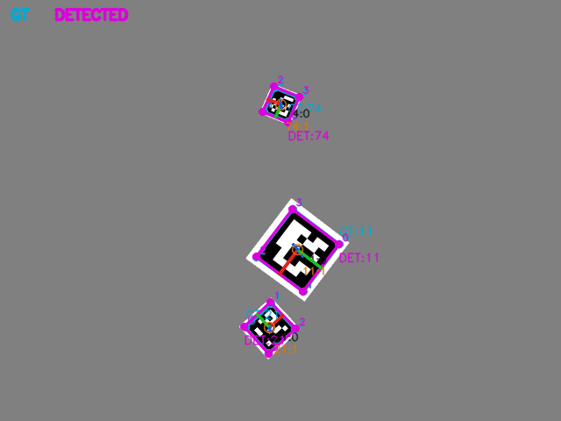
ROS 1 INTEGRATION
thin wrapper：CameraInfo + Image → /probtf
debug overlay は inspection 専用で estimator へ feedback しない
sensor_msgs/Image
ProbTF v2
~image
→
prob_artag_detector
→
/probtf
detect → estimate → convert
CameraInfo
→
~camera_info
→
debug Image
~debug_image
multi_tag: all refined mode axes + ordered corners
主要 parameter
runtime guard
debug axes
family / tag_size_m / corner_sigma_px
max_iterations / finite_difference_step
translation_prior_variance / spd_tolerance
CameraInfo 待ち / processing lock
重複 frame は drop / invalid edge は reject
warn throttle で運用状態を可視化
green: detected quad
axes: 全 accepted mode
label: ID / mode count / weights
ProbTF-demo | AprilTag implementation overview
14

Slide 15
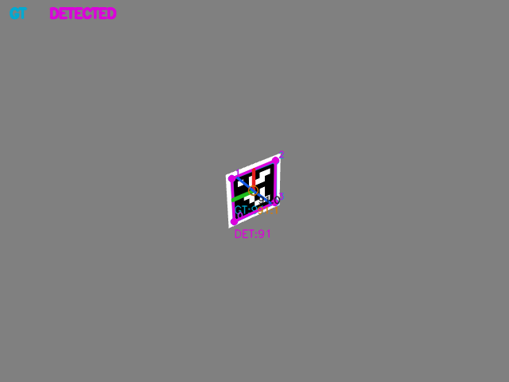
PHASE 3 | BENCHMARK
render → detect → estimate → compare を閉ループ化
renderer packageをimportせず、dataset filesをwire boundaryとして読む
Phase 1 dataset
benchmark
artifacts
rgb.png
metadata.json
→
associate ID
compare corners / poses
→
JSON / CSV
overlays
評価 fixture
family=DICT_APRILTAG_36h11 / L=0.12 m / seed=2 / σpix=0.5 px
640×480 / fx=fy=600 px / clean / near: t≤0.02 m & R≤5°
oblique fixture: GT cyan / detection magenta / all seed axes
54 files byte-identical | SHA 084e0be01d…
recall
corner RMSE
near IPPE
nearest mode
gap
associated detection / GT
ordered 4-corner pixel error
二 seed 内に GT 近傍があるか
閾値正規化距離の oracle
IPPE 二解の reprojection RMSE 差
ProbTF-demo | AprilTag implementation overview
15

Slide 16
QUANTITATIVE RESULTS
clean synthetic：遮蔽なし 42 / 42 を正しい ID で検出
accepted mode と rejected seed を混ぜず、scenario 別に集計
遮蔽なし correct ID
false positive
multi_tag
determinism
42 / 42
0
30 / 30
byte-identical
recall = 100%
全6条件
10 frames × 3 tags
54 files | SHA 084e0be01d…
condition
GT
recall
ID
corner RMSE
mean px
nearest t
mean mm
nearest R
mean deg
near /
2-seed
gap
mean px
frontal
3
100%
100%
0.715
2.6
0.706
3 / 3
0.202
moderate
3
100%
100%
1.568
109.1
1.507
0 / 3
0.356
oblique
3
100%
100%
0.643
1.4
0.943
3 / 3
1.268
small
3
100%
100%
1.924
104.8
1.206
0 / 3
0.247
multi_tag
30
100%
100%
1.190
72.2
1.049
10 / 30
0.261
occluded
3
0%
—
—
—
—
—
—
nearest mode = GT proximityを使うoracle指標。二解平均を単一 pose 精度として扱っていない。
IPPE 2-candidate coverage: 遮蔽なし 42/42 = 100% / occluded 0/3 = 0%（near は条件付きのため —）
ProbTF-demo | AprilTag implementation overview
16

Slide 17
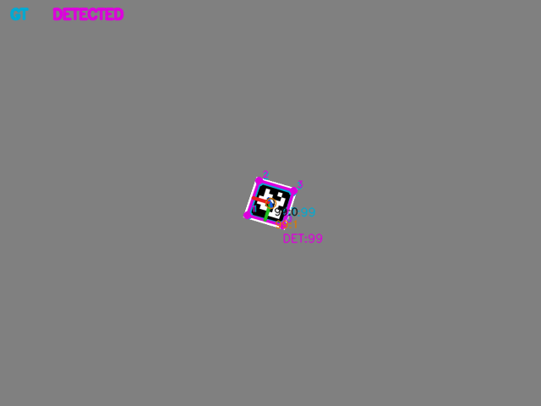
OBSERVABILITY
小さい平面 tag は clean image でも depth が弱い
1 px 前後の corner error が並進 z へ大きく増幅
scale comparison
edge ≥ 50 px
16 tags
corner 0.708 px / t 1.95 mm / R 0.472°
small
corner 1.924 px / t 104.8 mm / R 1.206°
frontal / projected edge ≥ 50 px group
small / projected edge ≈ 29–40 px
幾何的な理由
実画像へ持ち込むとき
projected size ℓ ≈ fL/Z
δZ ≈ Z²/(fL) · δℓ
1 projected-size gate
2 複数 frame の ProbTF fusion
3 IMU / depth / multi-tag constraint
ProbTF-demo | AprilTag implementation overview
17

Slide 18
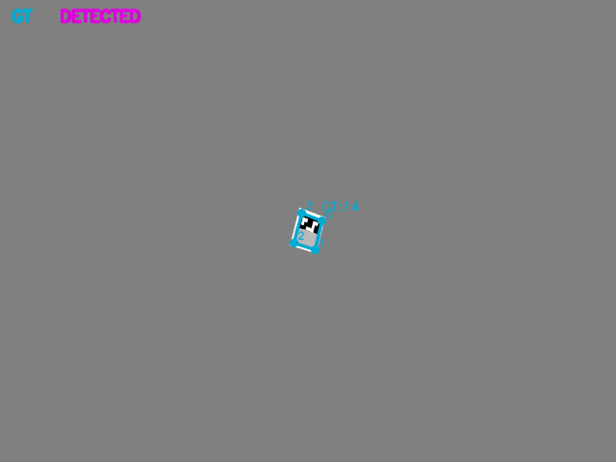
FAILURE BOUNDARY
強い遮蔽：0 / 3 検出、ただし安全に missed と記録
recall 達成ではなく、検出不能入力で node / benchmark が壊れない確認
detections
missed
frame errors
0
3
0
graceful handling
• no corners → no IPPE → no invalid ProbTF edge
• false positive = 0
• report row は null / missed を明示
• overlay 生成も例外なし
未評価 / limits
実 camera calibration・printer・optics
複合 degradation 下の recall
mixture weight の coverage / NLL
連続時系列の graph fusion
ProbTF-demo | AprilTag implementation overview
18

Slide 19
REPRODUCE & HANDOFF
同じ seed・config・wire boundary から再生成
dataset → benchmark → aggregate → slides を command line で追跡可能
1 environment
inputs
source /home/leus/catkin_ws/devel/setup.bash
export PYOPENGL_PLATFORM=egl
export __EGL_VENDOR_LIBRARY_FILENAMES=/usr/share/glvnd/egl_vendor.d/50_mesa.json
Phase 1 / 2 source
prob_artag_phase3_evaluation_ja.md
prob_artag_phase3_metrics.json
overlays/*.png
2 dataset + benchmark
prob-artag-generate-dataset --output /tmp/prob-artag/frontal/dataset \
--seed 2 --scenario frontal --frames 3 --overwrite
prob-artag-benchmark /tmp/prob-artag/frontal/dataset \
/tmp/prob-artag/frontal/report
takeaways
1
座標・corner order を先に固定
3 regenerate this deck
2
IPPE branch と coupling を保持
/usr/bin/python3 docs/slides/generate_prob_artag_detector_slides.py \
--output docs/slides/prob_artag_detector_implementation_overview_ja.pptx
3
distribution を native ProbTF edge へ
4
弱観測と遮蔽を数値で境界化
PPTX round-trip + optional PDF export
ProbTF-demo | AprilTag implementation overview
19

